Slide 1
机器人全局路径规划——A*算法（启发式）
1. 把起点加入 open list 。
2. 重复如下过程： ① 遍历 open list ，查找 F 值最小的节点，把它作为当前要处理的节点。 ② 把这个节点移到 close list 。 ③ 对当前方格的 8 个相邻方格的每一个方格 ◆ 如果它是不可抵达的或者它在 close list 中，忽略它。否则，做如下操作。 ◆ 如果它不在 open list 中，把它加入 open list ，并且把当前方格设置为它的父亲，记录该方格的 F ， G 和 H 值。 ◆ 如果它已经在 open list 中，检查这条路径 ( 即经由当前方格到达它那里 ) 是否更好，用 G 值作参考。更小的 G 值
表示这是更好的路径。如果是这样，把它的父亲设置为当前方格，并重新计算它的 G 和 F 值。如果你的 open list 是
按 F 值排序的话，改变后你可能需要重新排序。
3. 停止条件 ◆ 查找终点成功：把终点加入到了 open list 中，此时路径已经找到了 ◆ 查找终点失败：open list 是空的，此时没有路径。
4. 保存路径
从终点开始，每个方格沿着父节点移动直至起点，这就是你的路径。

Slide 2
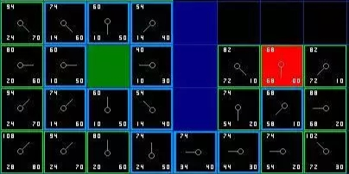
A*算法路径规划过程
蓝色边框代表已经处理过的点，即已被存入close list中的点
左下角为G值，右下角为H值，左上角为F值，中间箭头指向其父节点
蓝色块为障碍物，绿色块为起点，红色块为终点

